Slide 1

Xây dựng kiến trúc cổng thông tin tìm việc
07/01/2012
KHOÁ LUẬN TỐT NGHIỆP

Slide 2

Agenda
Bài toán kiến trúc tổ chức và so khớp thông tin
Giải quyết bài toán
JobZoom framework
Kết luận

Slide 3
Bài toán kiến trúc
Bài toán kiến trúc tổ chức và so khớp thông tin.
Trong phần này có các nội dung sau:
Bài toán 1: Tổ chức thông tin và sự linh hoạt của hệ thống so khớp.
Bài toán 2: So sánh mức độ tương quan giữa các thông tin.
Bài toán 3: Sử dụng kiến trúc tổ chức thông tin linh hoạt hỗ trợ ra quyết định

Slide 4
Bài toán kiến trúc #1
Việc tổ chức và lưu trữ thông tin đa dạng
Phụ thuộc vào đặc thù của đối tượng thông tin và chiến lược của nhà phát triển phần mềm.
Làm thế nào thiết kế một kiến trúc phần mềm dùng chung có thể đáp ứng khả năng tổ chức thông tin một cách linh hoạt ?

Slide 5

Bài toán kiến trúc #2
So sánh mức độ tương quan giữa các thông tin với nhau.

Slide 6

Bài toán kiến trúc #3
Hỗ trợ ra quyết định

Slide 7

GIẢI QUYẾT BÀI TOÁN

Slide 8
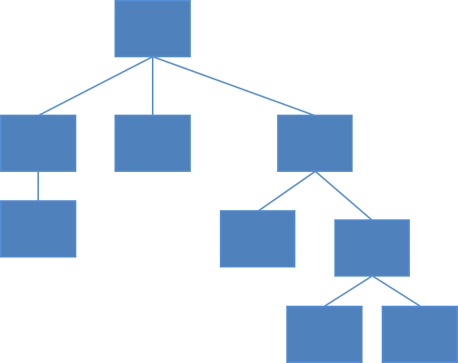
Tag kết hợp taxonomy
a

Slide 9
Giải pháp so khớp thông tin

Slide 10
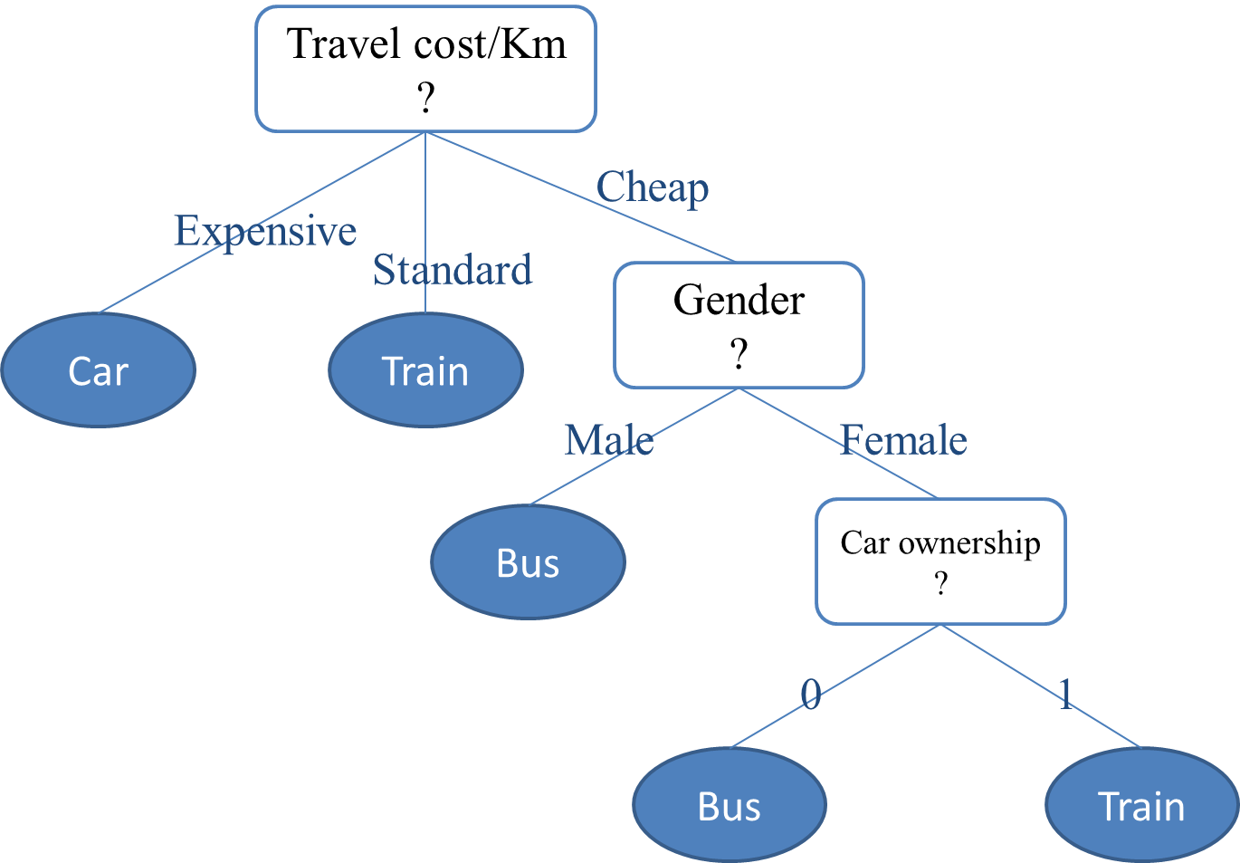
Cây quyết định

Slide 11
Kiến trúc phần mềm

Slide 12
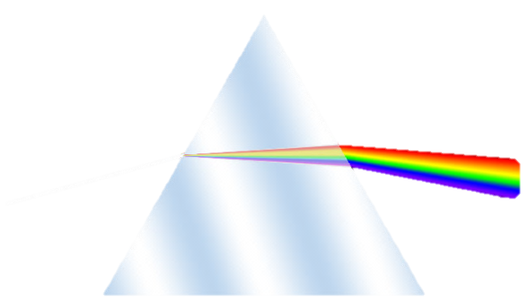

JobZoom framework
Kiến trúc cổng thông tin tìm việc JobZoom framework được áp dụng từ giải pháp của bài toán kiến trúc nói trên.

Slide 13
Kiến trúc tổng quan

Slide 14
Tổ chức và lưu trữ thông tin

Slide 15
Hệ thống so khớp – matching tool

Slide 16
Data mining engine

Slide 17

Kết luận

Slide 18
KẾT QUẢ ĐẠT ĐƯỢC

Slide 19
Đánh giá

Slide 20
Những hạn chế

Slide 21
DEMONSTRATION

Slide 22
Q & A

Slide 23

THANKS FOR YOUR ATTENTION!

